Slide 1
令和6年度介護報酬改定における
施設サービスの主な変更事項
吹田市福祉指導監査室 介護事業者担当

Slide 2
総合医学管理加算の見直し
【対象サービス】
短期入所療養介護（介護老人保健施設が提供する場合に限る）
【概要】
短期入所療養介護における総合医学管理加算について、医療ニーズのある利用者の受入れを更に促進する観点から、以下の見直しを行う。
ア 居宅サービス計画において計画的に行うこととなっている指定短期入
所療養介護についても、治療管理を目的とするものについては同加算
の対象とする。
イ 算定日数について７日を限度としているところ、10日間を限度とする。
【単位数】
変更なし
Notes:
まずは、総合医学管理加算の見直しについてです。
従来は、居宅サービス計画において計画的に行うこととなっていない場合に対象としていましたが、
改定後は、計画的に行うこととなっている場合についても治療管理を
目的とするものについては、対象としています。
また、7カからとおかかんに限度が変更になっています。

Slide 3
配置医師緊急時対応加算の見直し
【対象サービス】
介護老人福祉施設、地域密着型介護老人福祉施設入所者生活介護
【概要】
従来、早朝・夜間及び深夜にのみ算定可能な配置医師緊急時対応加算につい
て、日中であっても、配置医師が通常の勤務時間外に駆けつけ対応を行った
場合を評価する新たな区分を設ける。
【単位数】
（従来）
なし 配置医師の通常の勤務時間外の場合325単位/回（新設）
（早朝・夜間及び深夜を除く）
早朝・夜間の場合650単位/回 早朝・夜間の場合650単位/回
深夜の場合1,300単位/回 深夜の場合1,300単位/回
Notes:
次に、配置医師緊急時対応加算の見直しについてです。
従来は、早朝、夜間及び深夜にのみ算定可能でしたが、
改定後は、にっちゅうも、対象としています。

Slide 4
協力医療機関との連携体制の構築
令和９年３月31日までは、経過措置
【対象サービス】
介護老人福祉施設、地域密着型介護老人福祉施設入所者生活介護、介護老人保健施設
【以下の要件を満たす協力医療機関を定めることを義務付け】
○入所者の病状急変時に、医師又は看護職員等が相談対応を行う体制を常時
確保している。
○求めがあった場合に、診療を行う体制を常時確保している。
○医師の診療の結果、入院が必要な場合、原則受け入れる体制を確保している。
【その他の義務】
〇毎年、上記の対応について協力医療機関と確認し、指定権者に同機関の名称を提出
する。
〇退院後、再入所させることができるように努める。（努力義務）
Notes:
次に、協力医療機関との連携体制の構築についてです。
以下の３つの要件を満たす協力医療機関を定めることが義務付けられています。
また、この３つの要件にある対応について、毎年、１年に１回以上、協力医療機関との間で確認をし、指定権者である吹田市に協力医療機関の名称等について、提出することも義務づけられています。
最後に、努力義務として入院した入所者が退院した場合、速やかに再入所させることができるよう努めることとされています。

Slide 5
協力医療機関との定期的な会議の実施
【対象サービス】
介護老人福祉施設、地域密着型介護老人福祉施設入所者生活介護、介護老人保健施設
【概要】
入所者の現病歴等の情報共有を行う会議を定期的に開催することを評価する。
【単位数】
①要件をすべて満たす場合
協力医療機関連携加算 （令和6年度） 100単位/月（新設）
（令和７年度～） 50単位/月（新設）
②それ以外 （令和6年度～） 5単位/月（新設）
Notes:
次に、協力医療機関との定期的な会議の実施についてです。
入所者の現病歴等の情報共有を行う会議を定期的に開催することを評価する新たな加算が創設されました。
ひとつ前のシートの協力医療機関との連携体制の構築で示した３つの要件をすべて満たす場合は、令和６年度は月100単位を加算できることとなりました。

Slide 6
介護老人福祉施設等における緊急時等の対応方法の定期的な見直し
【対象サービス】
介護老人福祉施設、地域密着型介護老人福祉施設入所者生活介護
【概要】
入所者への医療提供体制を確保する観点から、介護老人福祉施設等があら
かじめ定める緊急時等における対応方法について、配置医師及び協力医療
機関の協力を得て定めることとする。
【緊急時等の対応方法に定める規定の例】
○緊急時の注意事項
○病状等についての情報共有の方法
○曜日や時間帯ごとの医師との連携方法
○診察を依頼するタイミング 等
1年に1回以上、見直し
Notes:
次に、緊急時とうの対応方法の定期的な見直しについてです。
緊急時とうの対応方法について、配置医師及び協力医療機関の
協力を得て定めることとしております。また、1年に1回以上見直しを行ってください。
なお、緊急時とうの対応方法にさだめる規定の例としては、
緊急時の注意事項や病状とうについての情報共有の方法などが挙げられます。

Slide 7
介護老人保健施設におけるターミナルケア加算の見直し
【対象サービス】
介護老人保健施設
【概要】
看取りへの対応を充実する観点や在宅復帰・在宅療養支援を行う施設における看取りへの対応を適切に評価する観点から、ターミナルケア加算について、死亡日以前31日以上45日以下の区分の評価を見直し、死亡日の前日及び前々日並びに死亡日の区分への重点化を図る。
Notes:
次に、介護老人保健施設におけるターミナルケア加算の見直しについてです。
従来は、死亡日以前31日以上45日以下の区分の評価を見直し、死亡日の前日
及び前々日並びに死亡日の区分への重点化を図っています。
これにより単位数が改定されています。

Slide 8
新興感染症発生時等の対応を行う医療機関との連携
【対象サービス】
特定施設入所者生活介護、認知症対応型共同生活介護、介護老人福祉施設、
地域密着型介護老人福祉施設入所者生活介護、介護老人保健施設
【概要】
〇利用者及び入所者における新興感染症の発生時等に、感染者の診療等を迅速
に対応できる体制を平時から構築しておくため、感染者の診療等を行う協定
締結医療機関と連携し、新興感染症発生時における対応を取り決めるよう努
めることとする。
〇協力医療機関が協定締結医療機関である場合には、当該協力医療機関との間で、
新興感染症の発生時等の対応について協議を行うことを義務付ける。
Notes:
次に、新興感染症発生時等の対応を行う医療機関との連携についてです。
利用者及び入所者における新興感染症の発生時等に、感染者の診療等を迅速に対応できる体制を平時から構築しておくため、感染者の診療等を行う協定締結医療機関と連携し、新興感染症発生時における対応を取り決めるよう努めることされました。これは努力義務です。
また、協力医療機関が協定締結医療機関である場合には、当該協力医療機関との間で、新興感染症の発生時等の対応について協議を行うことが義務付けられていますので、必ず実施してください。

Slide 9
平時からの認知症の行動・心理症状の予防、早期対応の推進
【対象サービス】
介護老人福祉施設、地域密着型介護老人福祉施設入所者生活介護、介護老人保健施設
【概要】
認知症の行動・心理症状（BPSD）の発現を未然に防ぐため、あるいは出現時に早期に対応するための平時からの取組を推進する観点から、新たな加算を設ける。
【単位数】
認知症チームケア推進加算（Ⅰ）150単位/月（新設）
認知症チームケア推進加算（Ⅱ）120単位/月（新設）
Notes:
次に、平時からの認知症の行動・心理症状の予防、早期対応の推進についてです。
認知症の行動、心理症状のはつげんを未然に防ぐため、あるいは、
早期に対応するための日常からの取組を推進する観点から、加算が新設されています。

Slide 10
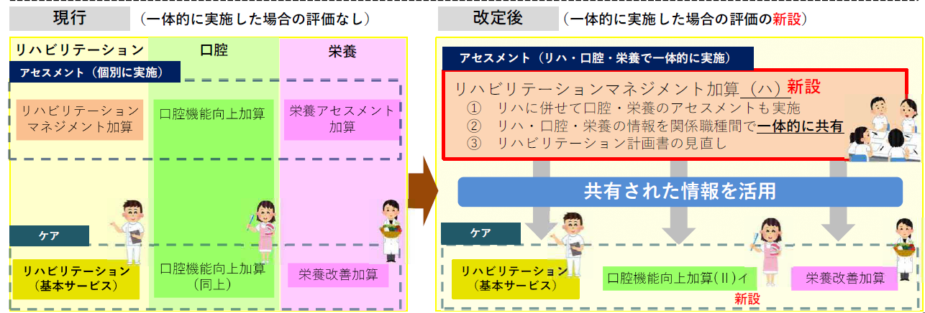
リハビリテーション・機能訓練、口腔、栄養の一体的取組の推進
【対象サービス】
通所リハビリテーション、介護老人保健施設、介護老人福祉施設等
【概要】
リハビリテーション・機能訓練、口腔、栄養の一体的取組を推進し、自立支援・重度化防止を効果的に進める観点から、 新たな区分を設ける。
Notes:
次に、リハビリテーション・機能訓練、口腔、栄養の一体的取組の推進についてです。
リハビリテーション・機能訓練、口腔、栄養の一体的取組を推進し、
自立支援、重度化防止を効果的に進める観点から、 加算が新設されています。

Slide 11
介護保険施設における口腔衛生管理の強化
介護保険施設において、事業所の職員による適切な口腔管理等の実施と、歯科専門職による適切な口腔管理につなげる観点から、事業者に利用者の入所時及び入所後の定期的な口腔衛生状態・口腔機能の評価の実施を義務付ける。
〇評価を実施する者
・当該施設の従業者
・歯科医師
・歯科医師の指示を受けた歯科衛生士
〇評価の実施時期
・施設入所時及び入所後月に１回程度
〇留意点
・歯科医師若しくは歯科医師の指示を受けた歯科衛生士は、技術的助言若しくは指導又は口腔の健康状態の評価を行うことができる。ただしその場合、当該施設との連携について、実施事項等を文書等で取り決めておく必要がある。
Notes:
次に、介護保険施設における口腔衛生管理の強化についてです。
介護保険施設において、事業所の職員による適切な口腔管理等の実施と、歯科専門職による適切な口腔管理につなげる観点から、事業者に利用者の入所時及び入所後の定期的な口腔衛生状態・口腔機能の評価の実施が義務付けられました。
評価を実施する者は、「当該施設の従業者」、「歯科医師」、「歯科医師の指示を受けた歯科衛生士」です。
評価の実施時期は、施設入所時及び入所後月に１回程度です。
歯科医師若しくは歯科医師の指示を受けた歯科衛生士は、技術的助言若しくは指導又は口腔の健康状態の評価を行うことができます。
ただしその場合、当該施設との連携について、実施事項等を文書等で取り決めておく必要があるのでご留意ください。
次のスライドに介護保険施設における口腔衛生管理についてまとめた図を載せておりますのでご確認ください。

Slide 12
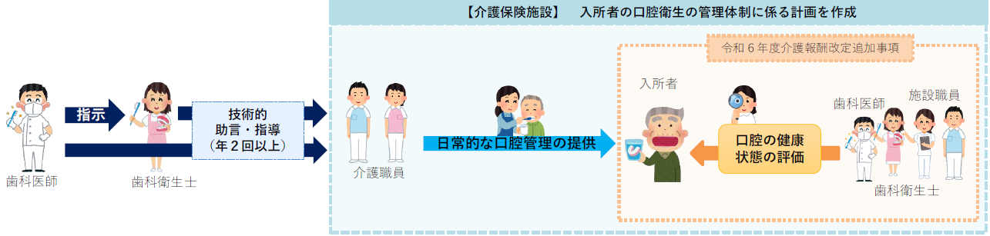
介護保険施設における口腔衛生管理の強化

Slide 13
ユニットケア施設管理者研修の努力義務化
【対象サービス】
短期入所生活介護、短期入所療養介護、介護老人福祉施設、地域密着型介護老人福祉施設入所者生活介護、介護老人保健施設
【概要】
ユニットケアの質の向上の観点から、個室ユニット型施設の管理者は、ユニットケア施設管理者研修を受講するよう努めなければならないこととする。
Notes:
次に、ユニットケア施設管理者研修の努力義務化についてです。
ユニットケアの質の向上の観点から、個室ユニット型施設の管理者は、ユニットケア施設管理者研修を受講するよう努めなければならないこととなりました。
努力義務ですが、積極的に受講していただくようお願いします。

Slide 14
科学的介護推進体制加算の見直し
【対象サービス】
介護老人福祉施設、地域密着型介護老人福祉施設入所者生活介護、介護老人保健施設
【概要】
質の高い情報の収集・分析を可能とし、入力負担を軽減し科学的介護を
推進する観点から、見直しを行う。
【内容】
・LIFEへのデータ提出頻度について、少なくとも「３月に１回」に見直す
・入力項目の定義の明確化や、他の加算と共通する項目の選択肢を統一化
・同一の利用者に複数の加算を算定する場合に、一定の条件下でデータ提
出のタイミングを統一
Notes:
次に、科学的介護推進体制加算の見直しについてです。
質の高い情報の収集、分析を可能とし、入力負担を軽減し科学的介護を
推進する観点から、らいふへのデータ提出頻度が少なくとも
みつきに1回に見直し、入力項目の定義の明確化などを行います。

Slide 15
アウトカム評価の充実のための加算等の見直し
【対象サービス】
介護老人福祉施設、地域密着型介護老人福祉施設入所者生活介護、介護老人保健施設
【概要】
ADL維持等加算、排せつ支援加算、褥瘡マネジメント加算について、介護の質の向上に係る取組を一層推進する観点や自立支援・重度化防止に向けた取組をより一層推進
【内容】
〇ADL維持等加算 ADL利得の計算方法について、要件の簡素化
〇排せつ支援加算 尿道カテーテルの抜去について、追加
〇褥瘡マネジメント加算 治癒について、追加
以上で、「令和６年度 主な報酬改定について」の説明を終了します。
Notes:
最後に、アウトカム評価の充実のための加算等の見直しについてです。
介護の質の向上に係る取組を一層推進する観点や自立支援、重度化防止
に向けた取組をより一層推進する観点から3つの加算について見直しを行います。
以上が、令和6年度主な報酬改定の内容になります。

